Slide 1
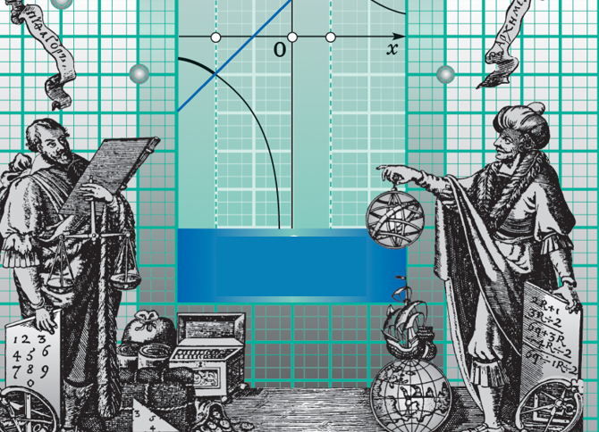
Подготовка к ОГЭ по математике в 9 классе

Slide 2
Книги для подготовки к ОГЭ по математике 9 класс 2020 г.

Slide 3
Повторение алгебра 9 «А» класс
 |  | Действия с действительными числами 16.09 | уравнения |  |  | % |  | Формулы Сокращенного умножения | Преобразование выражений | Десятичные дроби |  | Обыкновенные дроби |  | Умножение на разрядную единицу | Возведение В степень | Десятичные И обыкновенные дроби | С разным и знаками | оценка | Линейные неравенства | Квадратичные неравенства
 |  |  | линейные | квадратные | рациональные | %от числа | Число по % |  |  | Сложение и вычитание | Умножение и деление | Сложение и вычитание | Умножение и деление
1 | Агапова Дарья | 3 | + | + | + | + | + | + | + | + | + | + | + | - | - | + | - | 3 | + | +
2 | Алексеев Вячеслав | 2 | + | + | + | + | + | + | + | + | + | + | - | + | + | + | + | 4 | + | +
 |  |  |  |  |  |  |  |  |  |  | - |  | +
3 | Андреева Алиса | 2 | + | + | + | + | + | + | + | + | + | - | + | + | + | + | + | 4 | + | +
 |  |  |  |  |  |  |  |  |  |  |  | + | -
4 | Асатрян Майя | 3 | + | + | - | + | + | + | + | + | + | + | + | + | + | + | - | 4 | + | +
5 | Верижникова Алёна | 2 | + | + | - | + | + | + | + | + | + | + | + | + | + | + | + | 4 | + | +
 |  |  |  |  |  |  |  |  |  |  | -
6 | Ермолина Марьяна | 2 | + | + | - | + | + | + | + | + | - | + | + | + | + | - | - | 3 | + | +
7 | Злобин Михаил | 3 | + | + | + | + | + | + | + | + | + | + | + | + | + | + | + | 5 | + | +
8 | Коваль Дмитрий | 2 | + | + | + | + | + | + | + | + | + | + | + | + | + | - | - | 4 | + | +
9 | Логунова Анна | 2 | + | + | + | + | + | + | + | + | + | + | + | + | + | + | + | 4 | + | +
 |  |  |  |  |  |  |  |  |  | -
10 | Милосердова Евгения | 2 | + | + | - | + | + | + | + | + | + | + | + | - | + | + | + | 3 | + | +
 |  |  |  |  |  |  |  |  |  | - | - |  | -
11 | Плужникова Анастасия | 5 | + | + | + | + | + | + | + | + | + | + | + | + | + | + | + | 4 | + | +
 |  |  |  |  |  |  |  |  |  |  | -
12 | Пряничникова Любовь | 2 | + | + | - | + | + | + | + | + | + | - | + | - | + | + | - | 3 | + | +
13 | Сальников Денис | 2 | + | - | - | + | - | - | - | + | - | - | - | + | - | - | - | 2 | + | -
 |  |  |  |  |  |  |  |  |  | - |  | +
14 | Фомин Николай | 2 | - | - | - | - | - | - | - | - | - | - | - | - | - | - | - | 2 | + | -
 |  |  |  |  |  |  |  |  |  | +
15 | Шалимов Сергей | 4 | + | + | + | + | + | + | + | + | + | + | + | + | + | + | + | 5 | + | +
16 | Шарманкин Тимофей | 5 | + | + | + | + | + | + | + | + | + | + | + | + | + | + | + | 5 | + | +
 | % выполнения | 38\ 18 |  |  |  |  |  |  |  |  |  |  |  |  |  |  |  | 88\56

Slide 4
Дорожная карта подготовки к ОГЭ ученицы 9 «А» класса
Верижниковой Алёны
(1 полугодие)
№ | тема | отметка о выполнении
1 | сложение и вычитание десятичных дробей | +
2 | умножение и деление десятичных дробей | +\-
3 | сложение и вычитание обыкновенных дробей | +
4 | умножение и деление обыкновенных дробей | +
5 | умножение и деление на разрядную единицу | +
6 | сложение и вычитание чисел с разными знаками | +
7 | линейные уравнения | +
8 | рациональные уравнения | +
9 | план участка задание №2 | +
10 | план участка задание №3 | +
11 | план участка задание №4 | +
12 | план участка задание №5 | -\+
13 | свойства арифметического квадратного корня и действия с ними | +
14 | медиана, высота, биссектриса треугольника | +
15 | сумма углов треугольника | +
16 | сумма углов четырехугольника | +
17 | параллелограмм | +
18 | трапеция | +
19 | прямоугольный треугольник | +
20 | правильный треугольник | +
21 | площадь фигуры на клетчатой бумаге | +
22 | тригонометрические функции острого угла прямоугольного треугольника | +

Slide 5
Дорожная карта заданий №1 -№5
№ | Название темы | сроки | Отметка о выполнении
1 | План участка | сентябрь | +
2 | План квартиры | октябрь | +
3 | План комнаты | октябрь | +
4 | Автомобильные шины | ноябрь | +
5 | Дачный участок с баней и установкой печи | ноябрь | +
6 | Горный район с террасой | декабрь | +
7 | Автостраховки | декабрь | +
8 | Листы с формата А1,А2,…. | январь
9 | Теплица на садовом участке | январь
10 | План местности | февраль
11 | План района города | февраль
12 | Тарифный план сотовой связи | март
13 | Схема городского метро | март

Slide 6
Тренировочный вариант № 09. ФИПИ.
Часть 1.
Прочитайте внимательно текст и выполните задания 1-5.
Хозяин дачного участка строит баню с парным отделением. Размеры пар­ного отделения: длина 3,2 м, ширина 2,1 м, высота 2,5 м. Для разогрева парного помещения можно использовать электрическую или дровяную печь. Три возможных варианта даны в таблице.
Печь | Тип | Отапливаемый объём, куб. м | Масса, кг | Цена, руб.
Варвара | дровяная | 8-16 | 52 | 18000
Вулкан | дровяная | 11-18 | 64 | 24000
Легенда | электрическая | 13-19 | 22 | 19000
Для установки дровяной печи дополнительных затрат не потребуется. Ус­тановка электрической печи потребует подведение специального кабеля, что обойдётся в 7000 руб. Кроме того, хозяин подсчитал, что за год элек­трическая печь израсходует 2800 киловатт-часов электроэнергии по 3 руб. за 1 киловатт-час, а дровяная печь за год израсходует 3,5 куб. м дров, ко­торые обойдутся по 1600 руб. за 1 куб. м.

Slide 7
1. Найдите объём парного отделения строящейся бани (в куб. м).
Ответ: ________________
2. На сколько рублей дровяная печь, подходящая по отапливаемому объё­му парного отделения, обойдётся дешевле электрической с учётом уста­новки?
Ответ: ________________
3. На сколько рублей эксплуатация дровяной печи, которая подходит по отапливаемому объёму парного отделения, обойдётся дешевле эксплуата­ции электрической в течение года?
Ответ: _______________
4. Доставка печи из магазина до участка стоит 700 рублей. При покупке печи ценой выше 20000 рублей магазин предлагает скидку 3% на товар и 30% на доставку. Сколько будет стоить покупка печи «Вулкан» вместе с доставкой на этих условиях.
Ответ: ______________

Slide 8
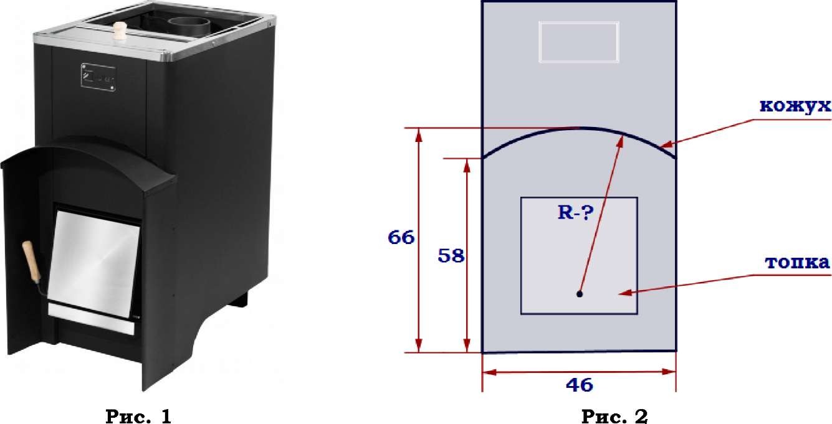
5. Хозяин выбрал дровяную печь. Чертёж печи показан на рис. 2. Размеры указаны в см.
Печь снабжена кожухом вокруг дверцы топки. Верхняя часть кожуха вы­полнена в виде арки, приваренной к передней стенке по дуге окружности (см. рис.). Для установки печки хозяину понадобилось узнать радиус за­кругления арки R. Размеры кожуха показаны на рисунке. Найдите радиус в сантиметрах; ответ округлите до десятых.
Ответ: ___________________

Slide 9
Решение: №1 3,2⋅2,1⋅2,5=16,8 №2 подходит печь «Вулкан» (19000 + 7000) – 24000 = 2000 №3 2800⋅ 3 – 3,5 ⋅ 1600 = 2800 №4 24000⋅(1-0,03) + 700⋅(1-0,3) = 24000⋅0,97+ 700⋅0,7= = 23770

Slide 11
Тренировочный вариант № 13. ФИПИ.
Часть 1.
Прочитайте внимательно текст и выполните задания 1-5.
Каждый водитель в Российской Федерации должен быть застрахован по программе обязательного страхования гражданской ответственности (ОСАГО). Стоимость полиса получается умножением базового тарифа на несколько коэффициентов. Коэффициенты зависят от водительского стажа, мощности автомобиля, количества предыдущих страховых выплат и других факторов.
Коэффициент бонус-малус (КБМ) зависит от класса водителя. Это коэффициент, понижающий или повышающий стоимость полиса в зависимости от количества ДТП в предыдущий год. Сначала водителю присваивается класс 3. Срок действия полиса, как правило, один год. Каждый последующий год класс водителя рассчитывается в зависимости от числа страховых выплат в течение истекшего года, в соответствии со следующей таблицей.

Slide 12
Класс на начало годового срока страхования | Коэффи­циент КБМ | Класс по окончании годового срока страхования с учётом наличия страховых случаев
 |  | 0 стра­ховых выплат | 1 стра­ховая выплата | 2 стра­ховые выплаты | 3 стра­ховые выплаты | 4 стра­ховые выплаты
М | 2,45 | 0 | М | М | М | М
0 | 2,3 | 1 | М | М | М | М
1 | 1,55 | 2 | М | М | М | М
2 | 1,4 | 3 | 1 | М | М | М
3 | 1 | 4 | 1 | М | М | М
4 | 0,95 | 5 | 2 | 1 | М | М
5 | 0,9 | 6 | 3 | 1 | М | М
6 | 0,85 | 7 | 4 | 2 | М | М
7 | 0,8 | 8 | 4 | 2 | М | М
8 | 0,75 | 9 | 5 | 2 | М | М
9 | 0,7 | 10 | 5 | 2 | 1 | М
10 | 0,65 | 11 | 6 | 3 | 1 | М
11 | 0,6 | 12 | 6 | 3 | 1 | М
12 | 0,55 | 13 | 6 | 3 | 1 | М
13 | 0,5 | 13 | 7 | 3 | 1 | М

Slide 13
1. Борис страховал свою гражданскую ответственность два года. В течение первого года была сделана одна страховая выплата, после этого выплат не было. Какой класс будет присвоен Борису на начало третьего года страхования?
Ответ: _________________
2. Чему равен КБМ на начало третьего года страхования?
Ответ: _________________
3. Коэффициент возраста и водительского стажа (КВС) также влияет на стоимость полиса (см. таблицу).
Стаж, лет лет | 0 | 1 | 2 | 3-4 | 5-6 | 7-9 | 10­14 | более 14
16-21 | 1,87 | 1,87 | 1,87 | 1,66 | 1,66 | - | - | -
22-24 | 1,77 | 1,77 | 1,77 | 1,04 | 1,04 | 1,04 | - | -
25-29 | 1,77 | 1,69 | 1,63 | 1,04 | 1,04 | 1,04 | 1,01 | -
30-34 | 1,63 | 1,63 | 1,63 | 1,04 | 1,04 | 1,01 | 0,96 | 0,96
35-39 | 1,63 | 1,63 | 1,63 | 0,99 | 0,96 | 0,96 | 0,96 | 0,96
40-49 | 1,63 | 1,63 | 1,63 | 0,96 | 0,96 | 0,96 | 0,96 | 0,96
50-59 | 1,63 | 1,63 | 1,63 | 0,96 | 0,96 | 0,96 | 0,96 | 0,96
более 59 | 1,60 | 1,60 | 1,60 | 0,93 | 0,93 | 0,93 | 0,93 | 0,93

Slide 14
Когда Борис получил водительские права и впервые оформил полис, ему было 20 лет.
Чему равен КВС на начало 3-го года страхования?
Ответ: _______________
4. В начале второго года страхования Борис заплатил за полис 28 985 руб. Во сколько рублей обойдётся Борису полис на третий год, если значения других коэффициентов (кроме КБМ и КВС) не изменятся?
Ответ: _______________

Slide 17
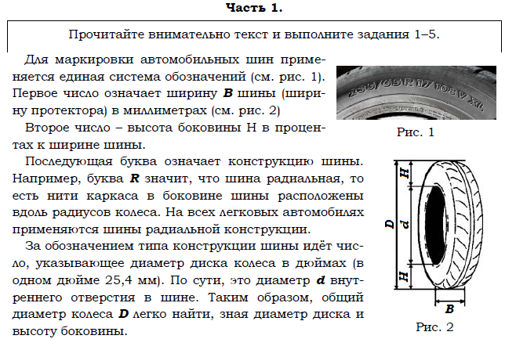

Slide 18
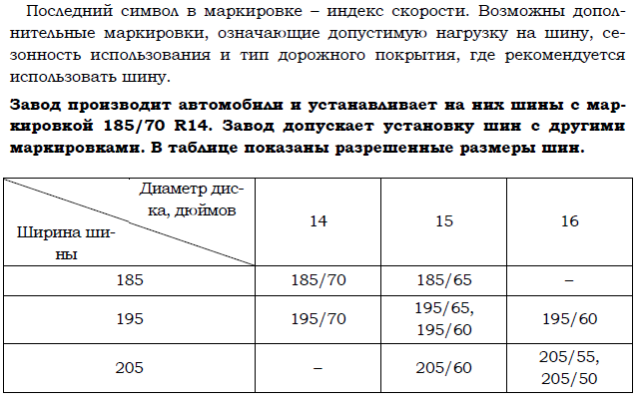

Slide 19
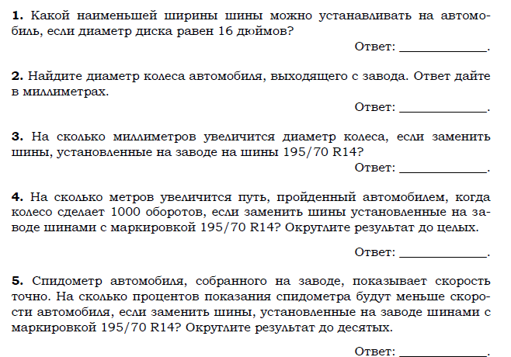

Slide 20
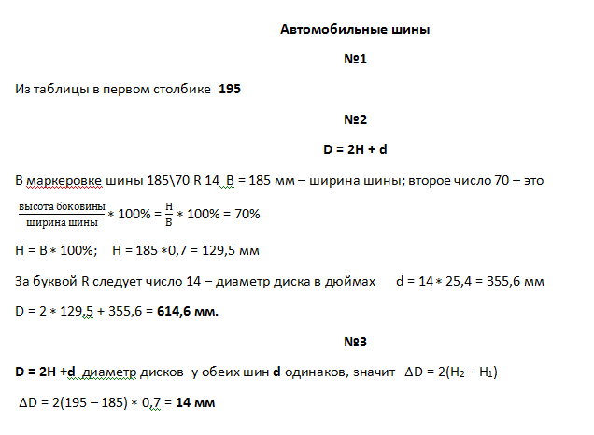

Slide 21
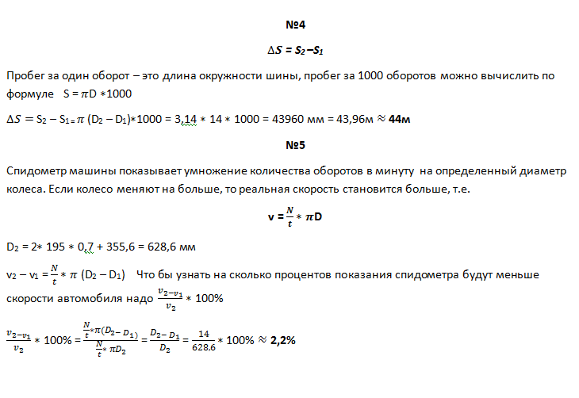

Slide 22
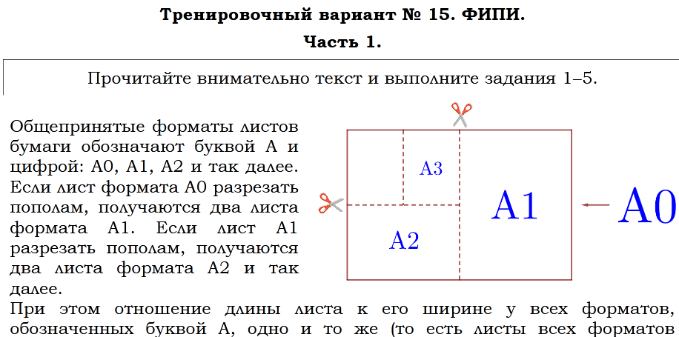

Slide 23
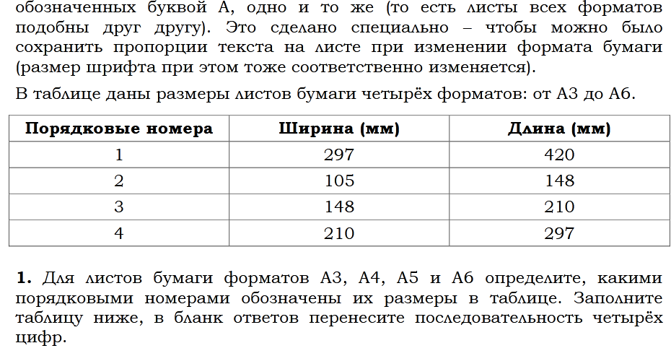

Slide 24
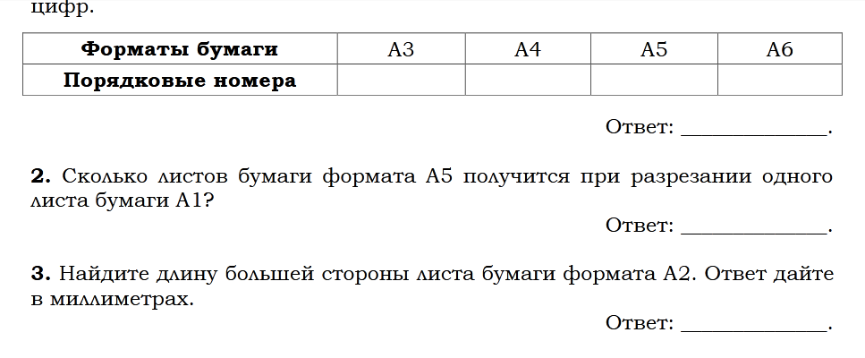

Slide 25
Решение: №1 чем больше цифра, тем меньше размер листа. А3 имеет самый большой размер ,А6-самый маленький . Ответ 1432 №2 ответ: 16 №3 большая сторона листа А2 равна меньшая сторона А3 умноженная на 2,т.е. 297⋅ 2 = 594 №4 21⋅ 29,7 = 623,7 №5 шрифт на листе А4 будет во столько раз больше во сколько больше размер листа А4 больше размера листа А5. 210 : 148 = 16 : х х = 148⋅ 16 : 210 х ≈ 11

Slide 26
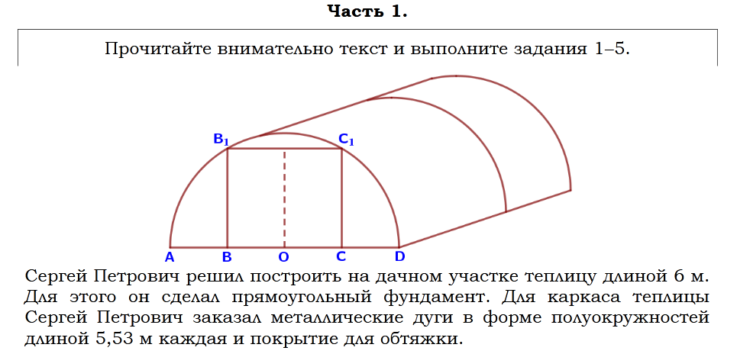

Slide 27
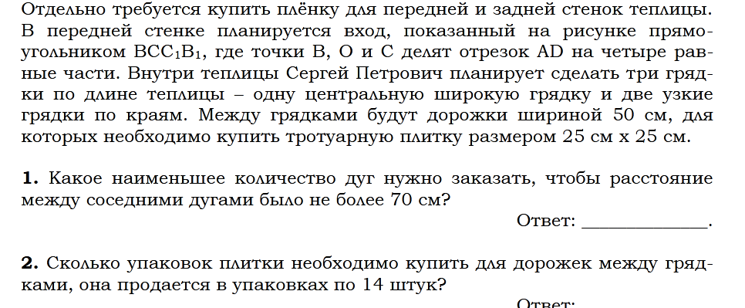
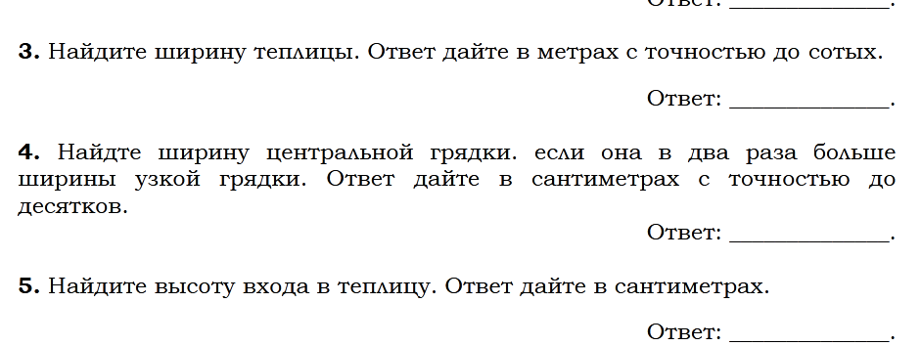

Slide 28
Решение: №1 600: 70 + 1= 9 + 1 =10 №2 50 ⋅ 100 : (25⋅ 25)=8 плиток в 1 метре дорожки. 6⋅8⋅2 : 14=6,8≈7 №3 АD – диаметр окружности АD = 5,53:3,14⋅2=3,522≈ 3,52 №4 Пусть ширина узкой грядки х см, тогда х + 50 + 2х +50 + х = 352 х = 63 2х = 2⋅ 63 =126 ≈ 130 №5 Высота теплицы СС1 ОС1=176 см, ОС= 88 см СС1= 152см
=
+

Slide 29
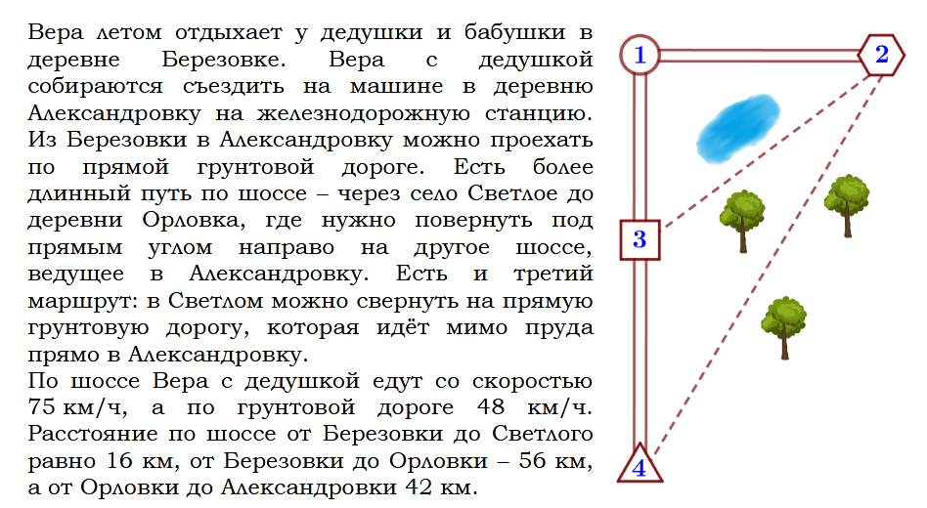

Slide 30
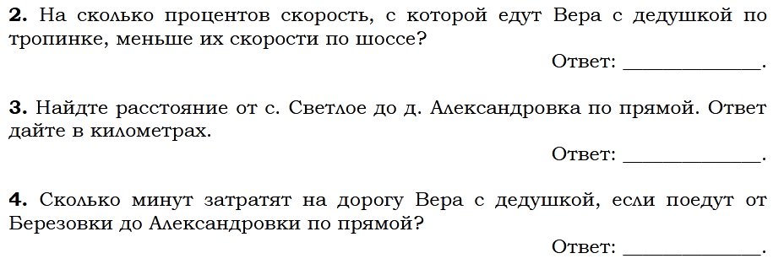

Slide 31
Решение: №1 Березовка - 4, Орловка – 1, Александровка-2, Светлое-3 №2 (75-48):75 ⋅ 100% = 36% №3 расстояние от Светлое до Орловки 56-16=40км по теореме Пифагора
= 58
№4 от Березовки до Александровки 70км
№5 По шоссе
По грунтовой дороги 87,5мин
Ответ: 78,4

Slide 32
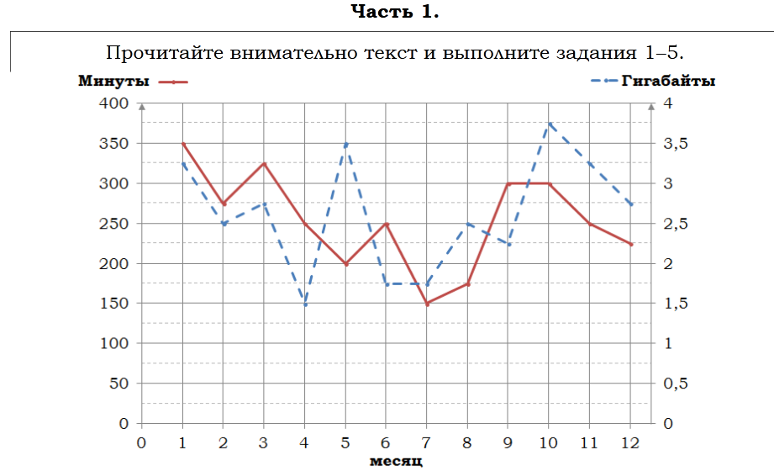

Slide 34
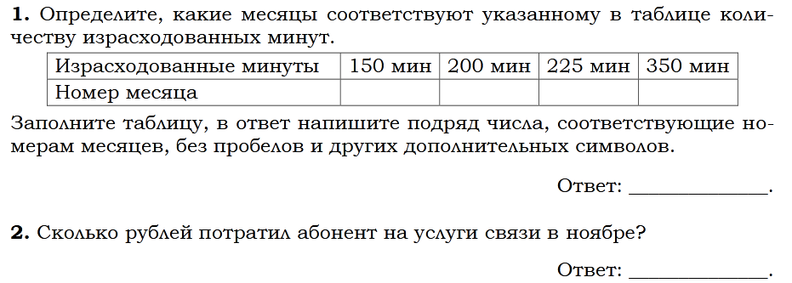

Slide 36
+ 50

Slide 37
Решение: №1 7-5-12-1 Ответ: 75121 №2 400 + 2⋅ 50 = 500 №3 январь, февраль, март, сентябрь, октябрь -5 №4 апрель, июнь, июль, август – 4 №5 450 ⋅ 12 = 5400 заплатит по новому тарифу подсчитаем сколько абонент потратил за 2019 год 400 ⋅ 12 + (100⋅3+50⋅2) + 25⋅3+(50+ 75⋅3) + 50⋅2 + + 50⋅3 +(50⋅3 +50⋅3)+50⋅2 +50=6250 Ответ: 450

Slide 40
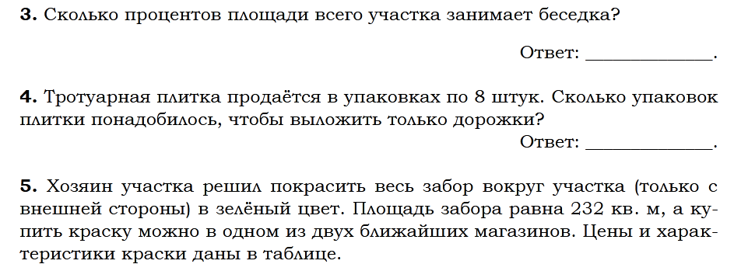

Slide 41
№1
Гараж -2, сарай – 1, беседка – 5, мангал – 3, ели – 7, цветник -4.
Ответ: 5723
№2
(4 ⋅ 2) ⋅ (5⋅ 2) + (2 ⋅ 2) ⋅ (2 ⋅ 1) = 88 кв.м
№3
Площадь беседки 6 клеток, площадь участка 150 клеток
100% = 4%

Slide 42
№4
Размер одной клетки плана 200 см ∗ 200 см, а размер тротуарной плитки
50 см ∗ 50 см, значит, в одной клетке 16 тротуарных плиток. В одной упаковке
8 штук, поэтому надо посчитать сколько клеток покрыто тротуарной плиткой и умножить на два.
12,75 клетки покрыто плиткой, значит 12,75 ⋅ 2 = 25,5 ≈ 26 упаковок
Ответ: 26
№5
Магазин 1
Найдем количество банок краски 232⋅ 0,6 : 5 = 27,84 ≈28 банок
Найдем стоимость 28 банок краски
28 ⋅ 2400 + 400 = 67600 руб.
Магазин 2
Найдем количество банок краски 232 ⋅ 0,4 : 4 = 23,2 ≈ 24 банки
Найдем стоимость 24 банок краски 24 ⋅ 2300 + 600 = 55800 руб.
Ответ: 55800

Slide 45
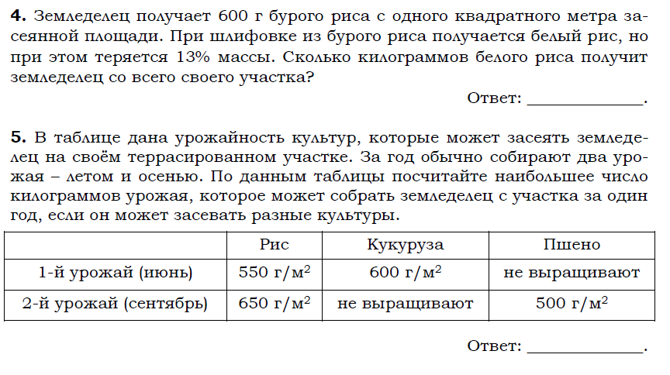

Slide 46
№1
Найдем длину склона холма по теореме Пифагора
Площадь склона 85⋅ 30 = 2550 кв.м
Ответ: 2550
№2
В прямоугольном треугольнике тангенс острого угла равен отношению противолежащего катета к прилежащему катету
13: 84 ⋅ 100 % = 15,47 ≈ 15,5 %
Ответ: 15,5

Slide 47
№3
Площадь террасы
30⋅84 = 2520
Площадь склона
На сколько процентов сократилась посевная площадь
№4
600 г = 0,6 кг
0,6 ⋅ 2520 ⋅ (1 – 0,13) = 1315,44 кг
Ответ: 1315,44
№5
( 0,6 + 0,65) ⋅ 2520 = 3150 кг
Ответ: 3150

Slide 48
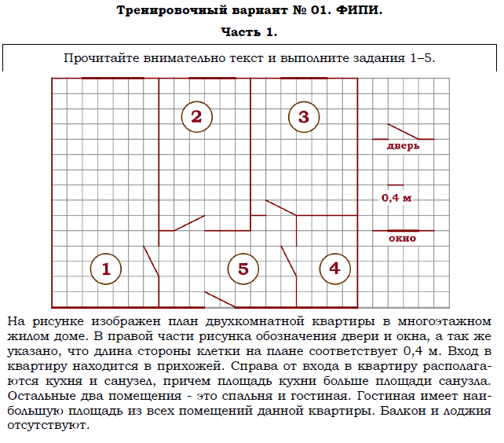

Slide 49
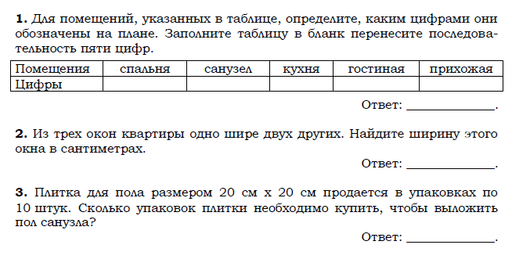

Slide 51
Решение
№1
Площадь кухни больше площади санузла, поэтому кухня – 3, санузел -4.
Площадь гостиной больше площади спальни, поэтому гостиная – 1,спальня – 2, прихожая – 5.
Ответ: 2 4 3 1 5
№2
Самое широкое окно в гостиной- 4 клетки, ширина 1 клетки 0,4 м = 40 см.
40 ⋅4 = 160 см
Ответ: 160 см
№3
В одной клетке плана 4 плитки для пола. В санузле 4. 6 = 24 клетки
24 ⋅ 4 = 96 плиток.
В одной упаковке 10 штук, 96 : 10 = 9,6 ≈ 10 упаковок.
Ответ: 10
№4
Размеры спальни 6 ⋅ 0,4 = 2,4 м и 10 ⋅ 0,4 = 4 м, S = 4 ⋅ 2,4 = 9,6 кв.м
Ответ: 9,6
№5
Площадь гостиной 7 ⋅ 15 = 105 клеток, спальни – 60 клеток
( 105 – 60 ) : 60 ⋅ 100 % = 75 % Ответ: 75

Slide 52
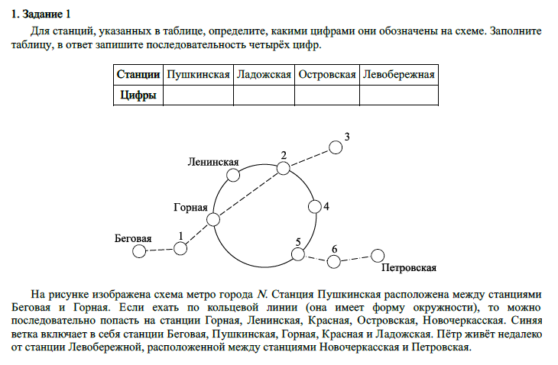

Slide 53
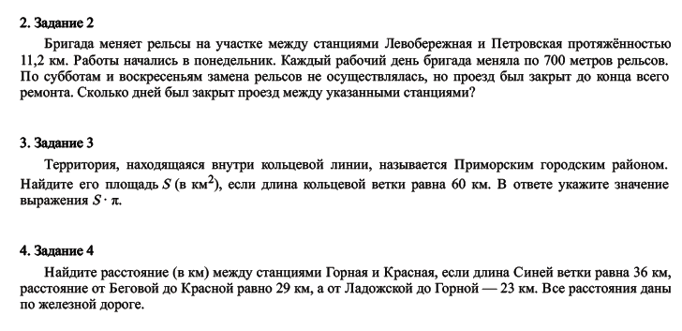

Slide 54
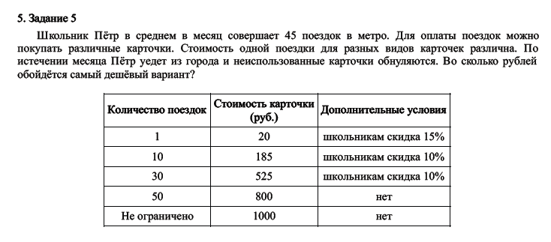

Slide 55
Решение:
№1
Станция Пушкинская расположена между станциями Беговая и Горная, значит, Пушкинская обозначена цифрой 1. Синяя ветка включает в себя станции Беговая, Пушкинская, Горная,Красная и Ладожская, значит, Ладожская – 3. Если ехать по кольцевой линии, то можно попасть на станции Горная, Ленинская, Красная, Островская, Новочеркасская, значит, Новочеркасская – 5, Островская – 4. Петр живет недалеко от станции Левобережной, расположенной между станциями Новочеркасская и Петровская, значит, Левобережная – 6.
Ответ: 1 3 4 6
№2
На замену рельс ушло 11200 м : 700 м = 16 дней. Работа велась с понедельника по пятницу, т.е. 5 дней из 7. Значит 16 : 5 = 3 недели и 1 день. Всего 7 ⋅ 3 + 1 = 22 дня
Ответ: 22.
№3
Длина кольцевой ветки 60 м. Найдем радиус окружности R = C : ( 2π )
R = 60 :( 2π) = 30 : π; S ⋅π = 900
Ответ: 900.

Slide 56
№4
Расстояние от Красной -2 до Ладожской – 3 равно 36 – 29 = 7 км, расстояние между станциями Горная и Красная равно 23 – 7 = 16 км.
Ответ: 16.
№5
Заметим, что последние два вида карточек можно не рассматривать.
Сравним стоимость 30 поездок по карточкам первых трех видов.
Первая карточка 20 ⋅ 30 ⋅( 1 – 0,15) = 510 руб.
Вторая карточка 185 ⋅ 3 ⋅ ( 1 – 0,1 ) = 499,5 руб.
Третья карточка 525 ⋅ ( 1 – 0,1 ) = 472,5 руб.
Поэтому Петр должен купить карточку третьего вида , это 30 поездок, затем карточку второго вида, это 10 поездок и пять карточек первого вида.
Получим 472,5 + 185 ⋅ ( 1 – 0,1 ) + 20 ⋅ 5 ⋅ ( 1 – 0,15 ) = 472,5 + 166,5 + 85 = 724 руб.
Ответ: 724

Slide 57
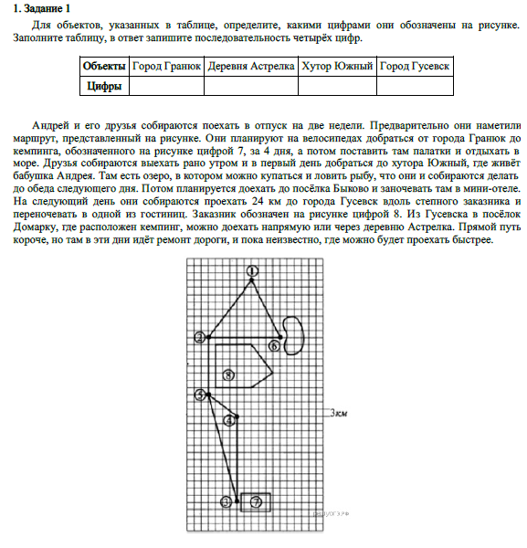

Slide 59
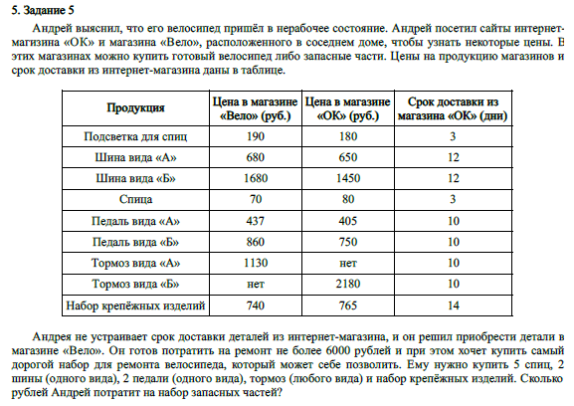

Slide 60
Решение:
№1
Андрей и его друзья собираются начинать движение из города Гранюк, следовательно он отмечен цифрой 1. Рядом с хутором Южный расположено озеро. Значит, хутор Южный – цифра 6. После хутора Южный планируется поехать до поселка Быково – 2 , а потом проехать до города Гусевска вдоль степного заказника, обозначенного цифрой -8. Значит, город Гусевск обозначен цифрой 5. Из Гусевска в поселок Домарку, где расположен кемпинг, можно доехать напрямую или через деревню Астрелка. Значит, деревня Астрелка обозначается цифра 4.
№2
Найдем, сколько пакетиков чая ребята потратят за две недели:
8 ⋅ 3 ⋅ 14 = 336
Найдем сколько им потребуется пачек чая: 336 : 25 = 13,44 ≈ 1 4
Ответ: 1 4

Slide 61
№3
3⋅ 8 ⋅ 3 ⋅ 6 – 0,5 ⋅ 3 ⋅ 3 ⋅ 3 ⋅ 4 – 0,5 ⋅ 3 ⋅ 3 ⋅ 3 ⋅ 2 = 351
Ответ: 3 5 1.

Slide 62
№4
Най дем расстояние, которое проедут Григорий и Мария от города Гранюк до Быково, по теореме Пифагора
№5
На спицы Андрей потратит 70 ⋅ 5 = 350 руб. Далее Андрей должен купить две шины вида «А», если он купит две шины вида «Б» (1680 ⋅ 2 = 3360), ему не хватит денег на остальные запчасти. Поэтому, на шины он потратит 680 ⋅ 2 = 1360 руб. Поскольку Андрей хочет купить самый дорогой набор для ремонта велосипеда, из двух видов педалей он может купить педали вида «Б», они будут стоить 860 ⋅ 2 = 1720 руб. Ему останется купить тормоз (1130 руб ) и набор крепежных изделий (740 руб.)
Получим 350 + 1360 + 1720 + 1130 + 740 = 5300 руб.
Ответ: 5 3 0 0

Slide 63
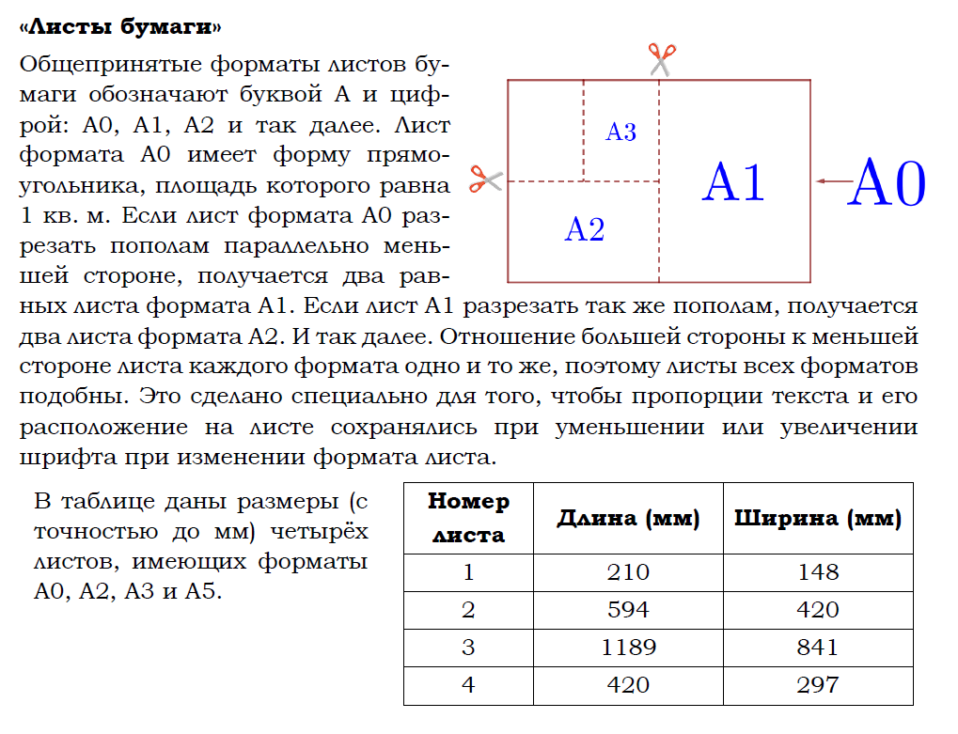

Slide 64
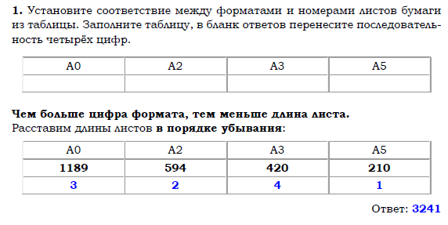

Slide 65
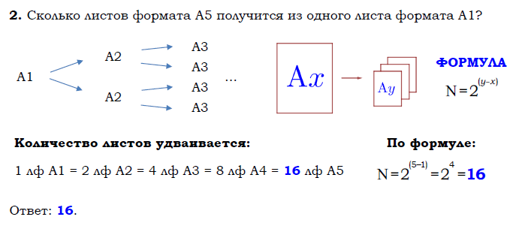

Slide 66
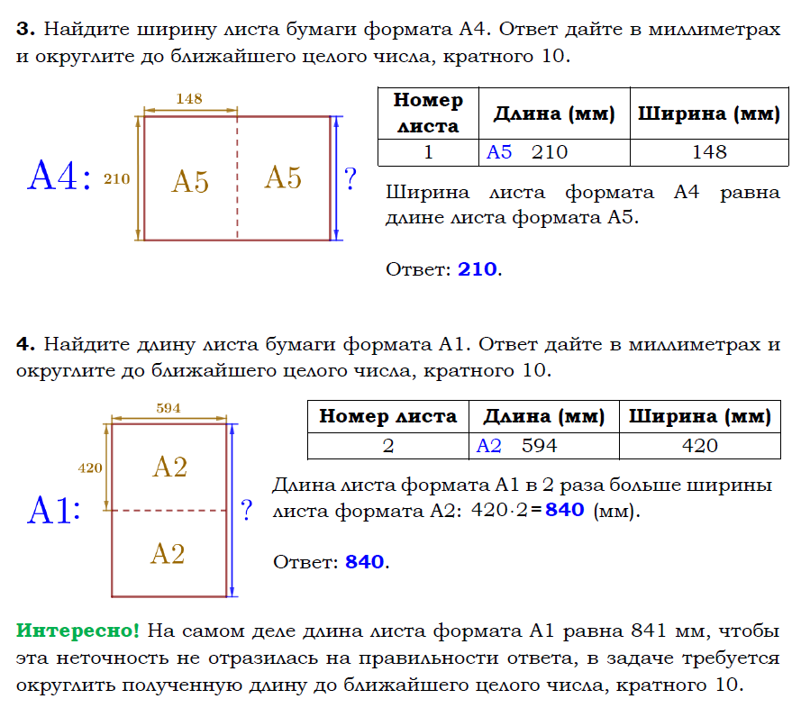

Slide 67
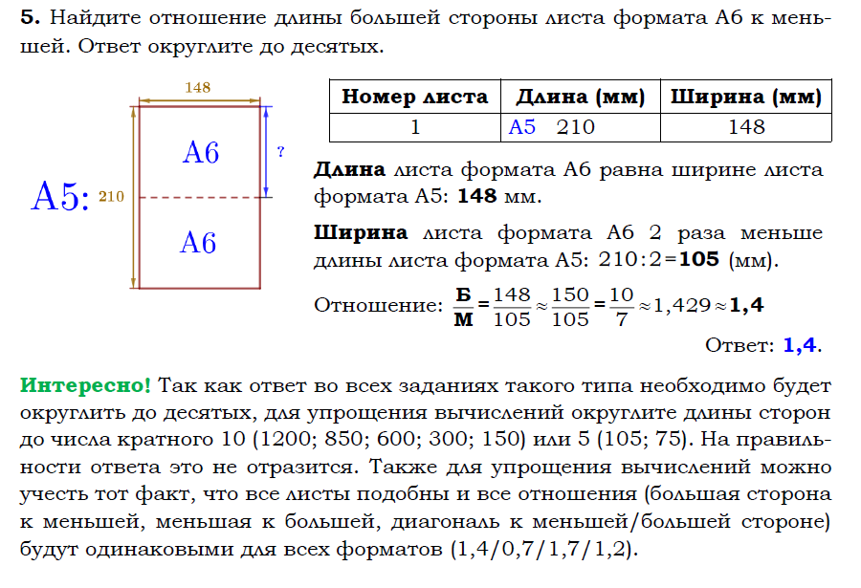

Slide 68
Спасибо за внимание

